Slide 1
Optimization of the MHS-MXP algorithm
Janka Boborová
Notes:
- spoemnúť, že rieši abdukciu ..

Slide 2
Úvod do deskripčných logík

Slide 3
Deskripčné logiky
skupina formálnych jazykov na reprezentáciu znalostí
(zväčša) rozhodnuteľné fragmenty prvorádovej logiky
jazyk pozostáva z individuálov, atomických konceptov a rolí

Slide 4
Deskripčné logiky
skupina formálnych jazykov na reprezentáciu znalostí
(zväčša) rozhodnuteľné fragmenty prvorádovej logiky
jazyk pozostáva z individuálov, atomických konceptov a rolí
}
príklad
jazyka

Slide 5
Deskripčné logiky
skupina formálnych jazykov na reprezentáciu znalostí
(zväčša) rozhodnuteľné fragmenty prvorádovej logiky
jazyk pozostáva z individuálov, atomických konceptov a rolí
(zložené) koncepty sú rekurzívne vytvárané pomocou konštruktorov ($⊓,⊔,∃, ∀,…$)

Slide 6
Deskripčné logiky
skupina formálnych jazykov na reprezentáciu znalostí
(zväčša) rozhodnuteľné fragmenty prvorádovej logiky
jazyk pozostáva z individuálov, atomických konceptov a rolí
(zložené) koncepty sú rekurzívne vytvárané pomocou konštruktorov ($⊓,⊔,∃, ∀,…$)
}
príklady
konceptov

Slide 7
Deskripčné logiky Báza znalostí
všeobecné vedomosti
poznatky o jednotlivcoch (fakty)

Slide 8
Abdukcia

Slide 9
Abdukcia Hľadanie vysvetlení
vstup
výstup
K
O
$$ℰ$$
+
báza znalostí
pozorovanie
množina
vysvetlení

Slide 10
Abdukcia Hľadanie vysvetlení
+

Slide 11
Abdukcia Hľadanie vysvetlení
výstup
ABox abdukčný problém
vstup
$$K∪𝓔⊨O$$
K
O
$$ℰ$$
+
báza znalostí
pozorovanie
množina
vysvetlení

Slide 12
Abdukcia Hľadanie vysvetlení
výstup
ABox abdukčný problém
vstup
$$K∪𝓔⊨O$$
K
O
$$ℰ$$
+
redukcia
$K∪𝓔∪\left\{¬O\right\}$ je nekonzistentná
báza znalostí
pozorovanie
množina
vysvetlení

Slide 13
Abdukcia Vhodné vysvetlenia
výstup
konzistentné → je konzistentné
vysvetľujúce →
relevantné →
$$ℰ$$
množina
vysvetlení

Slide 14
MHS algoritmus
$$K^{′}=K∪\left\{¬O\right\}$$
kontrola konzistencie
$$M,M⊨K^{′}$$
neg(M)
MHS-strom → priestor možných vysvetlení
nájde všetky vysvetlenia
neefektívny
vysvetlenia = „Minimal Hitting Sets“
negovaných axiómov modelov $K∪\left\{¬O\right\}$
eva: $¬$Owner
falco:Dog
eva,falco: $¬$owns
falco:Pet
$$×$$
. . .
$$\text{✓}$$
$$×$$
.
.
.

Slide 15
MHS-MXP algoritmus Vylepšenie pomocou MXP metódy
MergeXPlain (MXP) → metóda na hľadanie minimálnych konfliktov (rozdeľuj a panuj)
nájde niekoľko vysvetlení (ak existujú) : všetky dĺžky 1
aspoň jedno minimálne (dĺžka $>$ 1)
efektívna
nezaručuje nájdenie všetkých vysvetlení
kombinácia MHS a MXP → urýchli hľadanie vysvetlení

Slide 16
Implementácia

Slide 17
Implementácia MHS-MXP algoritmu
vyvinutá v Jave
využíva OWL API
báza znalostí → owl ontológia
reasonery: Pellet, Hermit a JFact
vstup vo forme súboru
ontológia
pozorovanie (jednoduché, komplexné, viacnásobné)
timeout
vysvetlenia s negáciami
mhs mód
abducibles
...
výstup → logovacie súbory s vysvetleniami a časmi
}
voliteľné

Slide 18
Extrakcia modelov

Slide 19
Extrakcia modelov Problém pôvodnej verzie
extrakcia modelu pomocou getTypes(individual)
zisťuje vyplývanie → koncepty, do ktorých individual musí patriť)
vo väčšine prípadov môže fungovať
problémom je disjunkcia v ontológii → nezaradí ani do jedného konceptu, takže nezískame model
$a:C⊔D$ → getTypes(individual)= $∅$

Slide 20
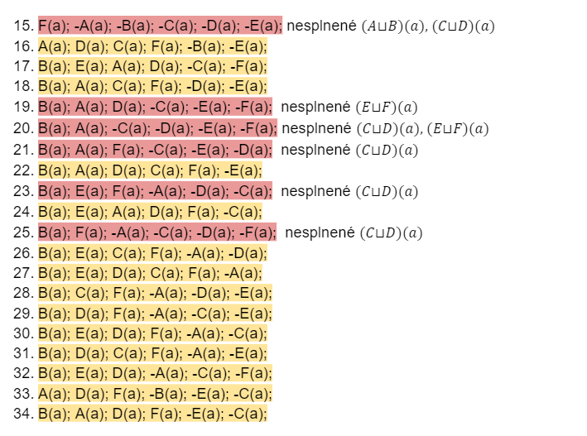
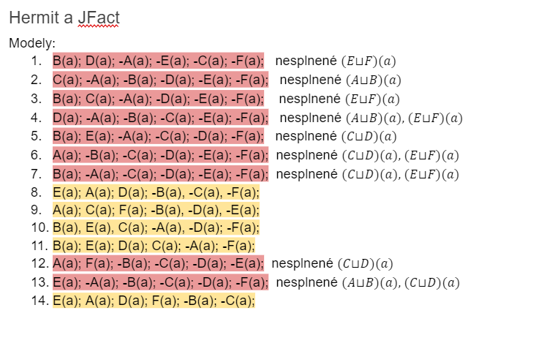
Extrakcia modelov Problém pôvodnej verzie
dobré modely
zlé modely

Slide 21
Extrakcia modelov Hľadanie riešenia
OWL API
OwlKnowledgeExplorerReasoner
1)
Notes:
Spomenúť možno aj komunikáciu s Ignaziom (že opravil Jfact, aby nepadal)

Slide 22
Extrakcia modelov Hľadanie riešenia
OWL API
OwlKnowledgeExplorerReasoner
1)
padá
nerobí to, čo chceme (?)
Notes:
Spomenúť možno aj komunikáciu s Ignaziom (že opravil Jfact, aby nepadal)

Slide 23
Extrakcia modelov Hľadanie riešenia
OWL API
OwlKnowledgeExplorerReasoner
DIG Interface
1)
2)
padá
nerobí to, čo chceme (?)
Notes:
Spomenúť možno aj komunikáciu s Ignaziom (že opravil Jfact, aby nepadal)

Slide 24
Extrakcia modelov Hľadanie riešenia
OWL API
OwlKnowledgeExplorerReasoner
DIG Interface
1)
2)
padá
nerobí to, čo chceme (?)
iný účel
Notes:
Spomenúť možno aj komunikáciu s Ignaziom (že opravil Jfact, aby nepadal)

Slide 25
Extrakcia modelov Hľadanie riešenia
OWL API
OwlKnowledgeExplorerReasoner
DIG Interface
JFact reasoner
1)
2)
3)
padá
nerobí to, čo chceme (?)
iný účel
Notes:
Spomenúť možno aj komunikáciu s Ignaziom (že opravil Jfact, aby nepadal)

Slide 26
Extrakcia modelov Riešenie
JFact reasoner
OWL API
OwlKnowledgeExplorerReasoner
vytvorenie vlastnej verzie
oprava bug-ov
robí, čo potrebujeme

Slide 27
Extrakcia modelov Dôsledky
správne extrahujeme modely
disjunkcia v ontológií nerobí problém
ľubovoľné pozorovanie na vstupe
(momentálne) môžeme používať len JFact reasoner

Slide 28
Vysvetlenia s rolami

Slide 29
Vysvetlenia s rolami
Vysvetlenia v súčasnej verzii:
atomické koncepty
negované atomické koncepty
role
negované role
Vysvetlenia v pôvodnej verzii:
atomické koncepty
negované atomické koncepty
$$a:A$$
$$a:¬A$$
$$a,b:R$$
$$a,b:¬R$$
$$a:A$$
$$a:¬A$$

Slide 30
Voľba typu relevancie

Slide 31
Voľba typu relevancie pri viacnásobnom pozorovaní
relevancia
viacnásobné pozorovanie $O=\left\{O_{1},O_{2},…,O_{n}\right\}$
čiastočne relevantné → relevantné vzhľadom aspoň na jedno $O_{i}$
vysvetlenie $\left\{O_{1},O_{2},…,O_{n}\right\}$ je irelevatné
vysvetlenie $\left\{O_{1},a:A,…,O_{n}\right\}$ je relevantné
prísne relevantné → relevantné vzhľadom na každé $O_{i}$
vysvetlenie $\left\{O_{1},O_{2},…,O_{n}\right\}$ je irelevatné
vysvetlenie$\left\{O_{1},a:A,…,O_{n}\right\}$je irelevantné

Slide 32
Ostatné

Slide 33
Ostatné
návrh novej hierarchie logovacích súborov
oprava počiatočných podmienok + doplnenie správ pre užívateľa
opravovanie chýb
nesprávne kontrolovanie konzistencie
nesprávne filtrovanie konzistentných vysvetlení (musí byť konzistentné vzhľadom na $K$, nie $K’$)

Slide 34
Evaluácia

Slide 35
Evaluácia Experiment 1
opakovanie experimentu z predošlého roka
(+ zopár nových vstupov, povolenie negácií vo vysvetleniach)
CIEĽ:
porovnanie MHS a MHS-MXP
porovnanie vstupov s povolenými negáciami a so zakázanými negáciami vo vysvetleniach
vplyv dĺžky, počtu vysvetlení

Slide 36
Evaluácia Experiment 1
DATASET: LUBM ontológia
concepts | roles | individuals | GCI | RIA | logical axioms
43 | 25 | 0 | 48 | 5 | 93

Slide 37
Evaluácia Experiment 1
DATASET: LUBM ontológia
VSTUPY:
komplexné pozorovania
rozdelené do skupín $S_{1},S_{2},S_{3},S_{4},S_{5}$ podľa dĺžky vysvetlení
($S_{i}$ sú vstupy s vysvetleniami dĺžky $i$)
v každej skupine 10 vstupov
concepts | roles | individuals | GCI | RIA | logical axioms
43 | 25 | 0 | 48 | 5 | 93
$$a: A_{1}⊓ .. . ⊓A_{n}$$

Slide 38
Evaluácia Experiment 1
POSTUP:
10x každý vstup s negáciami na MHS
10x každý vstup bez negácií na MHS
10x každý vstup s negáciami na MHS-MXP
10x každý vstup bez negácií na MHS-MXP
timeout: 4 hodiny
DATASET: LUBM ontológia
VSTUPY:
komplexné pozorovania
rozdelené do skupín $S_{1},S_{2},S_{3},S_{4},S_{5}$ podľa dĺžky vysvetlení
($S_{i}$ sú vstupy s vysvetleniami dĺžky $i$)
v každej skupine 10 vstupov
concepts | roles | individuals | GCI | RIA | logical axioms
43 | 25 | 0 | 48 | 5 | 93
$$a: A_{1}⊓ .. . ⊓A_{n}$$

Slide 39
Evaluácia Experiment 2
testovanie algoritmu MHS-MXP na ontológiách zo skutočného sveta
CIEĽ:
porovnanie MHS a MHS-MXP
správanie a efektívnosť MHS-MXP na rôznych ontológiách
generovanie vstupov/pozorovaní nenáhodne

Slide 40
Evaluácia Experiment 2
DATASET: 20 ontológií z ORE 2015 Reasoner Competition Corpus
konzistentné ontológie
kratšia doba kontroly konzistencie ($<1 min$)
vyhovujúci počet axiómov, individuálov ...

Slide 41
Evaluácia Experiment 2
DATASET: 20 ontológií z ORE 2015 Reasoner Competition Corpus
konzistentné ontológie
kratšia doba kontroly konzistencie ($<1 min$)
vyhovujúci počet axiómov, individuálov ...
VSTUPY:
jednoduché pozorovania
viacnásobné pozorovania
vytvorené pomocou extrakcie modulov

Slide 42
Evaluácia Experiment 2
DATASET: 20 ontológií z ORE 2015 Reasoner Competition Corpus
konzistentné ontológie
kratšia doba kontroly konzistencie ($<1 min$)
vyhovujúci počet axiómov, individuálov ...
VSTUPY:
jednoduché pozorovania
viacnásobné pozorovania
vytvorené pomocou extrakcie modulov
POSTUP:
10x každý vstup bez negácií na MHS
10x každý vstup bez negácií na MHS-MXP
timeout: 4 hodiny

Slide 43
Plán do budúcna

Slide 44
Plán
Evaluácia
Doplniť nové vstupy pre experiment 1
Doriešenie detailov ohľadom experimentu 2
Generovanie vstupov pre experiment 2 (extrakcia modulov)
Spustenie experimentu 2
Vyhodnotenie experimentov
Upravenie logovacích súborov
Písanie práce

